Slide 1
Presentación del proyecto
Nombres:Ronald Navarro
Patricio Luna
Javier Hernandez

Slide 2
Descripción
El proyecto se basa en un e-commerce de relojes, en donde se les permitirá a los usuarios explorar productos, agregar productos al carrito, eliminar productos del carrito. Tendrá un inicio de sesión en donde se puedan registrar usuarios nuevos y esta incluirá una plataforma de pago.

Slide 3
Objetivos
La página tendrá funcionalidades cómo:
Un catálogo para ver los productos
Un carrito de compra
Crear cuenta
Inicio de sesión y cierre de sesión
Funcionalidad de agregar a la wishlist
Poder recuperar tu contraseña

Slide 4
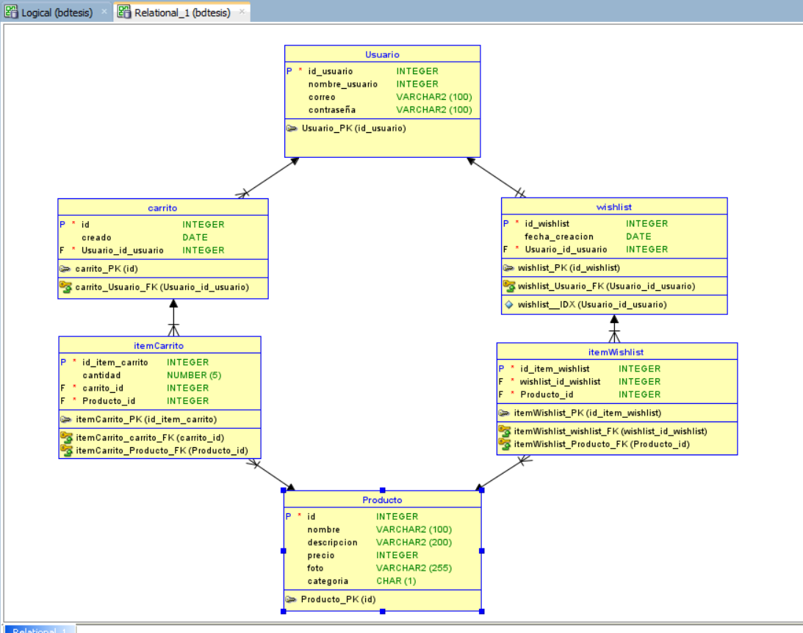
Base de datos
Modelo
entidad-relación

Slide 5
Estructura de los Sprint
Sprint 1:
Crear la estructura base del proyecto (módulos, carpetas y repositorios)
Implementar el sistema de control de versiones mediante Git y Github
Definir el modelo entidad-relación para la base de datos
Sprint 2:
Implementar el módulo de autenticación de usuarios (registro, login y logout)
Diseñar la vista de detalle de producto con información y foto del reloj
Implementar un carrito de compras
Mejorar el diseño visual del frontend inicial
Sprint 3:
Integrar el método de pago Transbank
Verificar funcionalidad del módulo de pago.
Sprint 4:
El proyecto ya esté completamente funcional

Slide 6
Tecnologías Utilizadas
Frontend: Html-CSS-JS
Backend: DJANGO
Base de datos: MySQL
Integración de pagos: Transbank
Metodología: Scrum

Slide 7
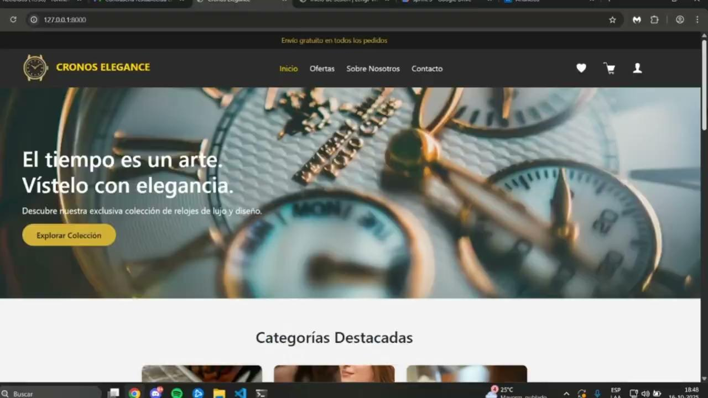
Avances

Slide 8

Avances

